Slide 1

sistema di controllo di un pendolo inverso

Slide 2
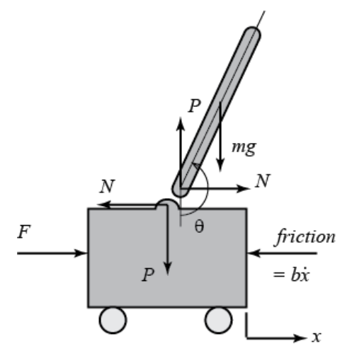
Modello Matematico
Dall'analisi fisica possiamo definire le seguenti caratteristiche:
M = 0, 5Kg Massa carrello
m = 0, 061Kg Massa pendolo
b = 0, 1N/m/s Attrito del carrello
l = 0, 3m Lunghezza dal centro di massa del pendolo
I = 0,000093258Kg · m2 Inerzia del pendolo
F= Forza applicata al carrello
X= Posizione del carrello
θ =Angolo del pendolo dalla verticale

Slide 3


Analisi delle forze ed equazioni di sistema
Dall'analisi del sistema si ottengono le seguenti equazioni linearizzate nel punto di equilibrio di interesse che definiscono la dinamica
Per ottenere le funzioni di trasferimento del sistema dalle equazioni linearizzate, andiamo ad applicare la trasformata di Laplace, assumendo nulle le condizioni iniziali.

Slide 4


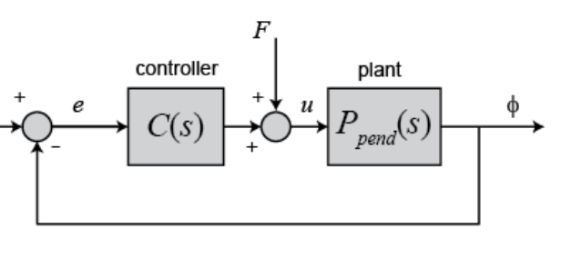

Per ottenere la funzione di trasferimento del nostro sistema dobbiamo risolvere la prima equazione per X(s):
Sostituendo la X(s) nella seconda equazione, otteniamo la seguente funzione di trasferimento ingresso-uscita:

Slide 5
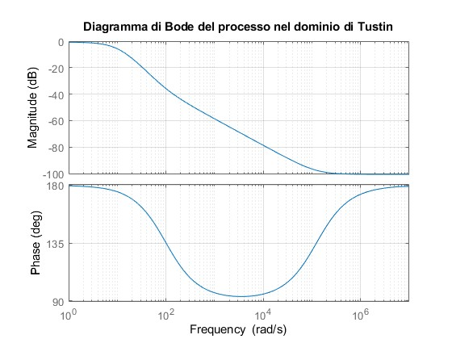
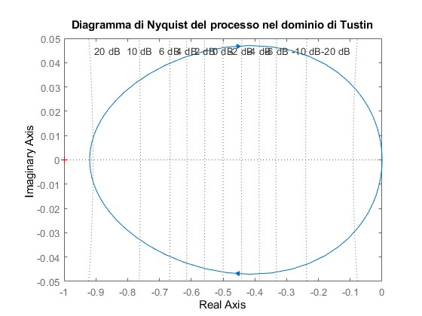
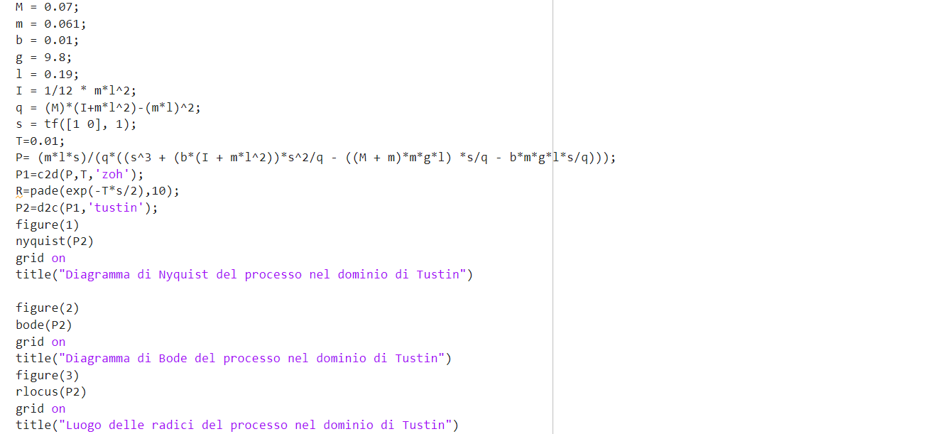
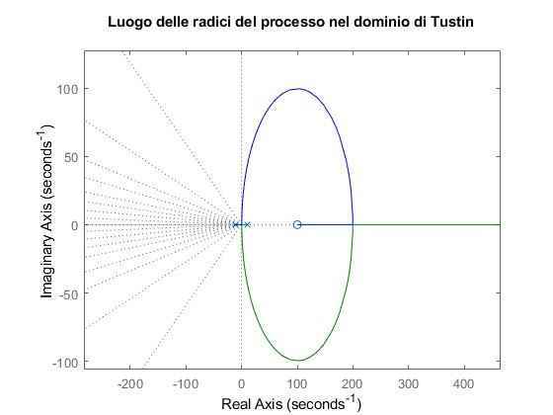
Studio su matlab

Slide 6
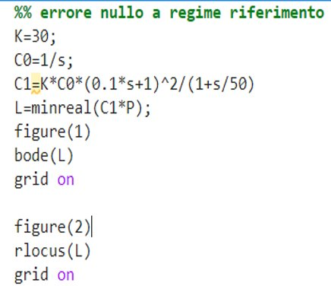
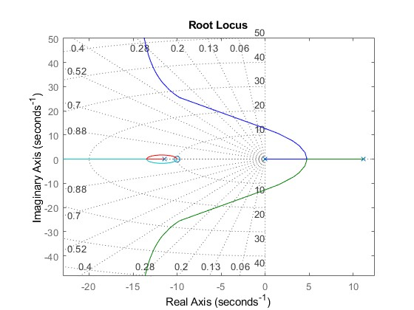
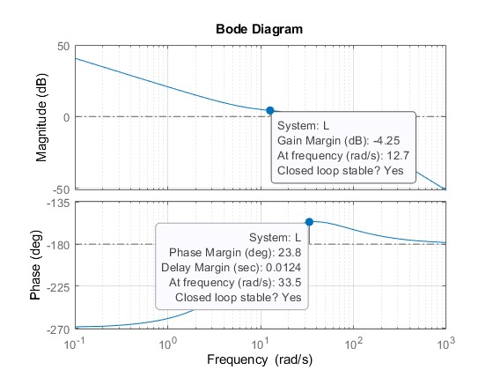
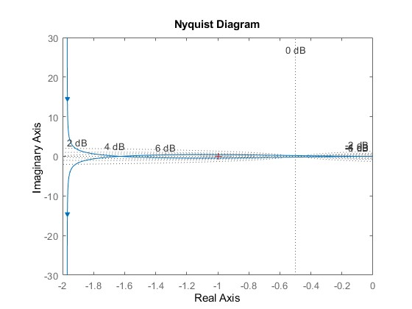
Errore nullo a regime per riferimento costante

Slide 7
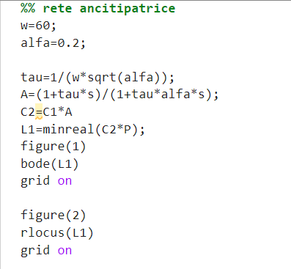
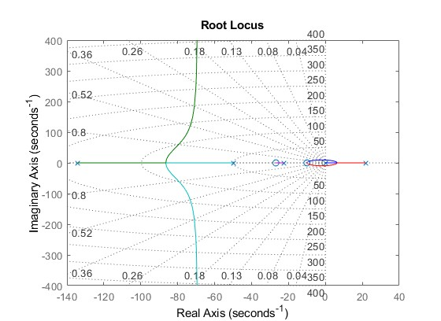
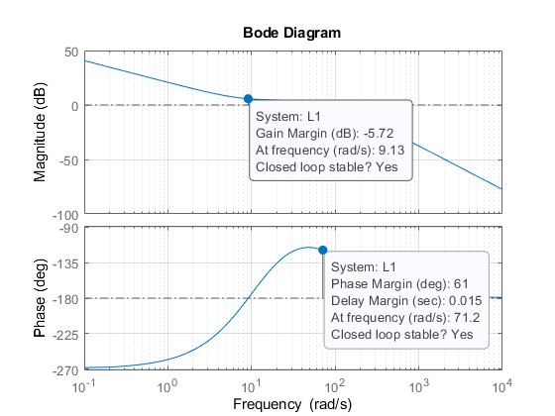
Cerchiamo di aumentare il margine di fase con una rete anticipatrice

Slide 8
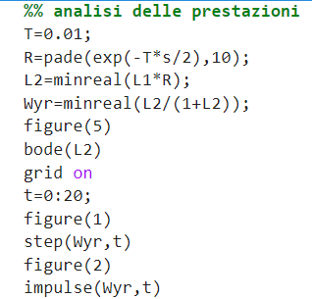
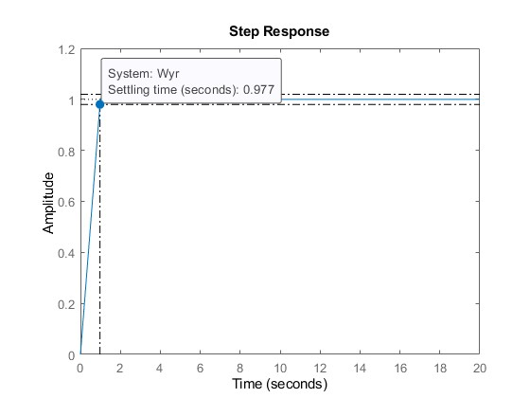
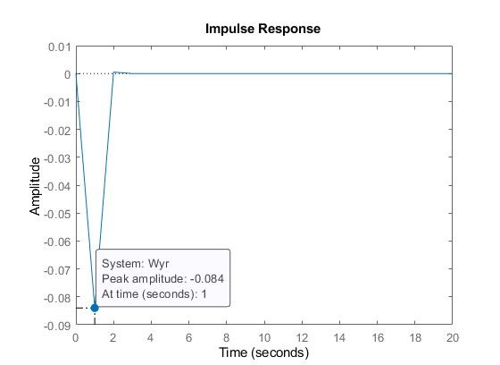
Analisi della funzione di sensitività complementare

Slide 9
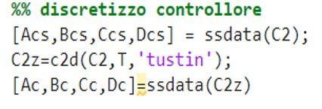
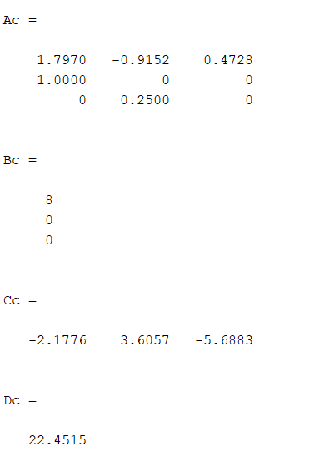
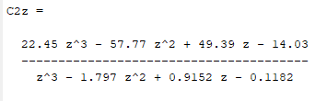
Discretizzazione del controllore

Slide 10
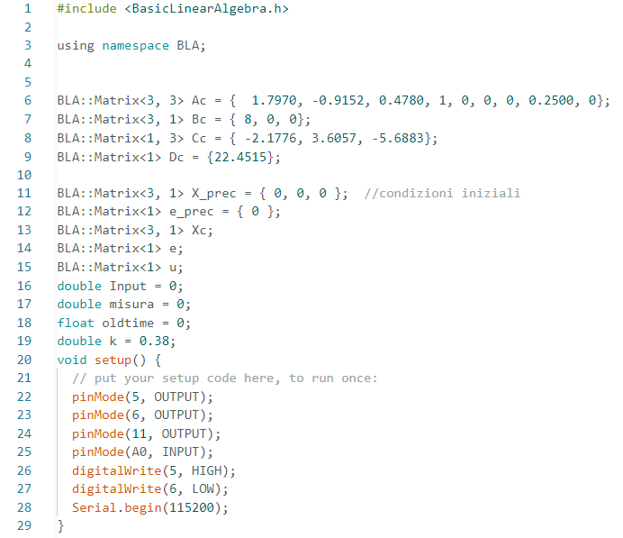
IMplementazione su arduinio: DAti e setup

Slide 11
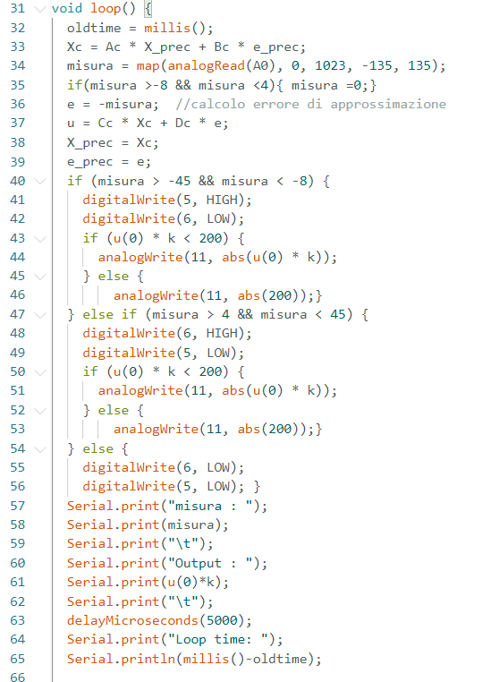
IMplementazione su arduinio: DAti e setup

